Slide 1


ARQUITECTURA HARVARD
ARQUITECTURA DE COMPUTADORES Y ENSAMBLADORES 1

Slide 2
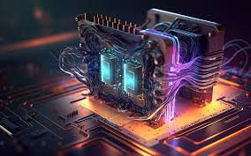
INTRODUCCIÓN
La arquitectura se diseñó con el objetivo de mejorar la velocidad de procesamiento y superar algunas limitaciones de la arquitectura Von Neumann, principalmente mediante la separación de la memoria de datos y la memoria de instrucciones.

Slide 3
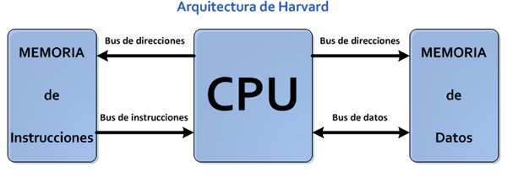
En la arquitectura Harvard, no hay necesidad de hacer que las dos memorias compartan características. En particular, pueden diferir la anchura de palabra, el momento, la tecnología de implementación y la estructura de dirección de memoria.
La arquitectura de Harvard es una arquitectura de computadora con pistas de almacenamiento y de señal físicamente separadas para las instrucciones y para los datos

Slide 4
ELEMENTOS PRINCIPALES
MEMORIA DE INSTRUCCIONES
MEMORIA DE DATOS
BUS DE DATOS
BUS DE INSTRUCCIONES
CPU

Slide 5
La arquitectura Harvard sigue siendo relevante, especialmente en sistemas embebidos y microcontroladores. Muchos dispositivos como los controladores de electrodomésticos, dispositivos de Internet de las Cosas (IoT), y sistemas de control industrial usan esta arquitectura
Además, los procesadores modernos a menudo implementan una arquitectura Harvard modificada: combinan memorias de datos e instrucciones separadas en niveles de caché, lo que permite mayor rendimiento sin duplicar completamente la memoria.

Slide 6

MEMORIA SEPARADA
A diferencia de la arquitectura Von Neumann, la arquitectura Harvard tiene dos memorias físicas separadas: una para las instrucciones del programa y otra para los datos. Esto permite que el procesador acceda simultáneamente a ambas, incrementando la velocidad de procesamiento.

Slide 7
BUSES SEPARADOS
Los buses de datos e instrucciones están separados, lo que permite al procesador leer datos e instrucciones en paralelo, eliminando el cuello de botella típico de Von Neumann.

Slide 8
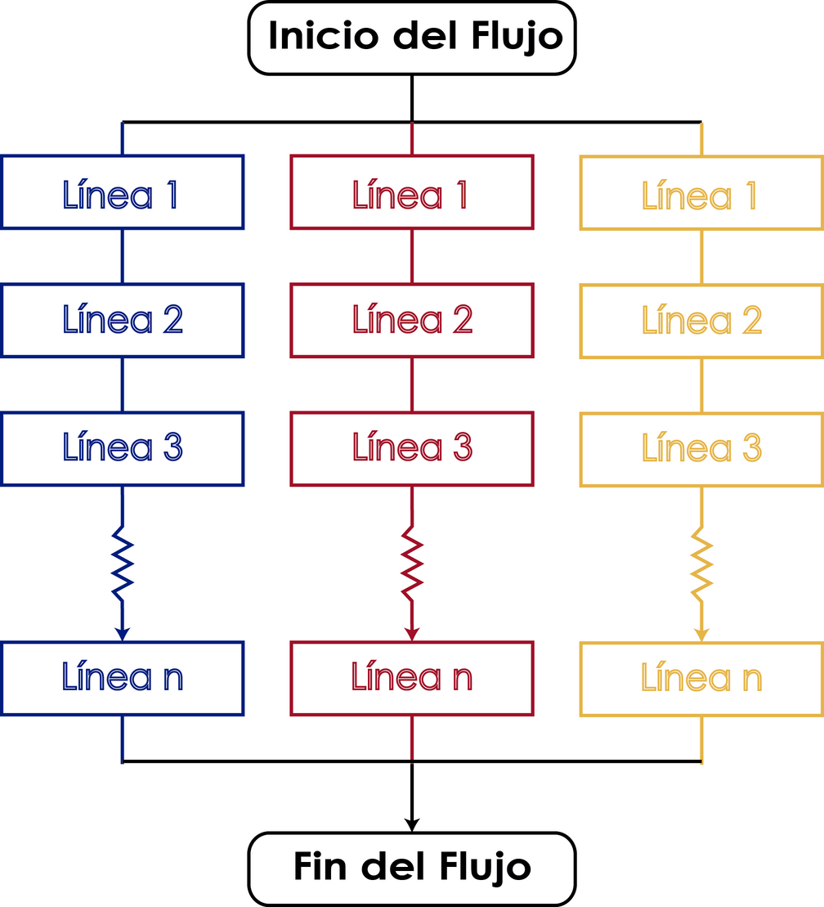
EJECUCION EN PARALELO
Debido a la separación de memoria, es posible que el procesador ejecute instrucciones y acceda a datos al mismo tiempo, mejorando la eficiencia y rendimiento en operaciones críticas.

Slide 9

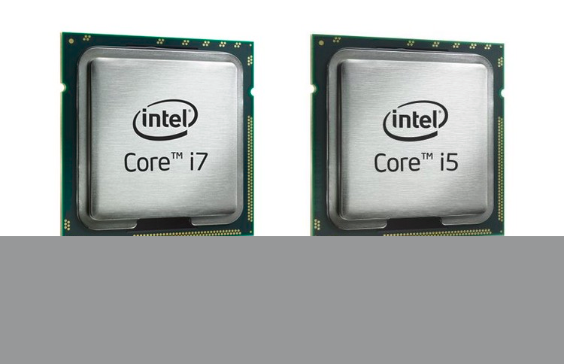
EVOLUCION
ARQUITECTURA HARVARD MODIFICADA
La arquitectura Harvard ha evolucionado considerablemente, principalmente con el desarrollo de variantes híbridas, como la arquitectura Harvard modificada, que se encuentra en procesadores modernos. En este modelo, la CPU tiene memoria caché separada para datos e instrucciones, mientras que la memoria principal sigue siendo compartida. Esto permite mantener la velocidad de acceso paralelo mientras se reduce el costo de la implementación de memoria.

Slide 10


¡MUCHAS GRACIAS!

